Slide 1

НЕТРАДИЦИОННЫЕ ТЕХНИКИ РИСОВАНИЯ
Выполнена ученицей
5 класса МБОУ «Гимназия»
Дидок Александрой
Научный руководитель –
учитель
изобразительного искусства
МБОУ «Гимназия»
Медведева
Екатерина Федоровна

Slide 2

ЦЕЛЬ ИССЛЕДОВАНИЯ:
изучить одну из нетрадиционных техник рисования
ОБЪЕКТ ИССЛЕДОВАНИЯ: особая техника рисования

Slide 3

ГИПОТЕЗА:
предположим, что нетрадиционное рисование вызовет наибольший интерес у детей, чем традиционное

Slide 4
ОПРОС 5 А КЛАССА
Чем рисуют

Slide 5
ОПРОС 5 А КЛАССА
На чем рисуют

Slide 6
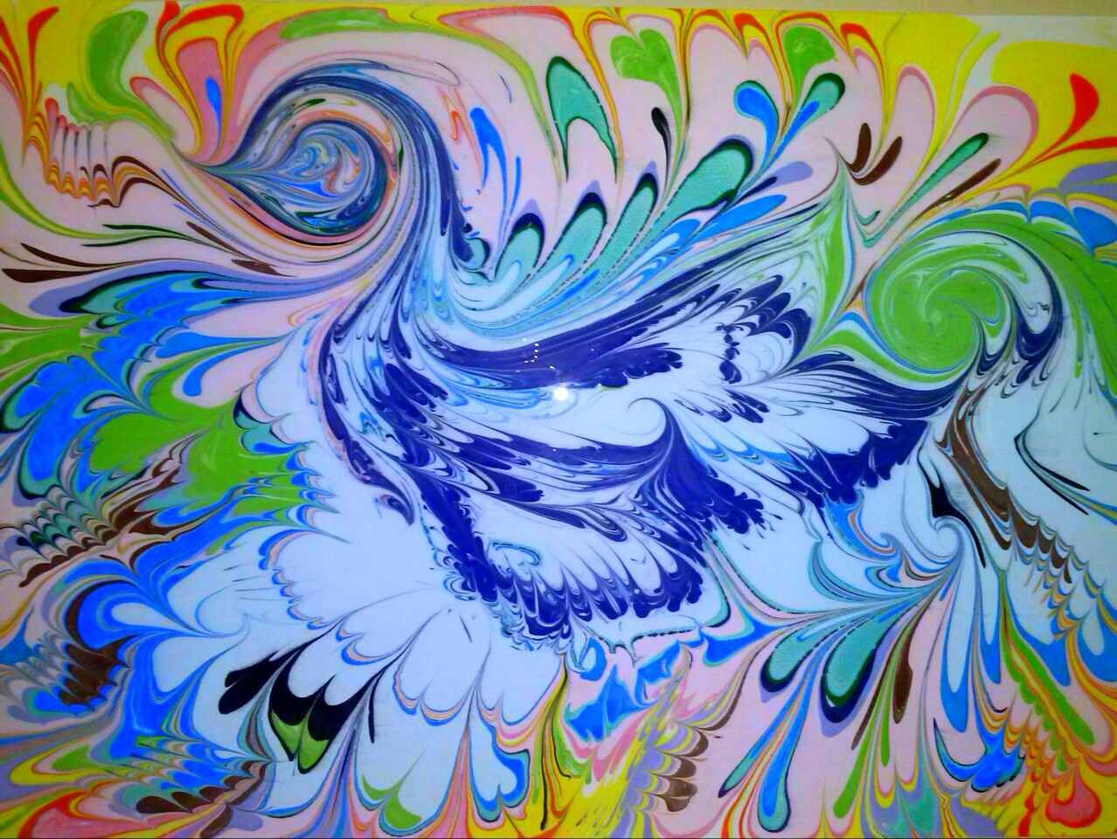
ЭБРУ

Slide 7
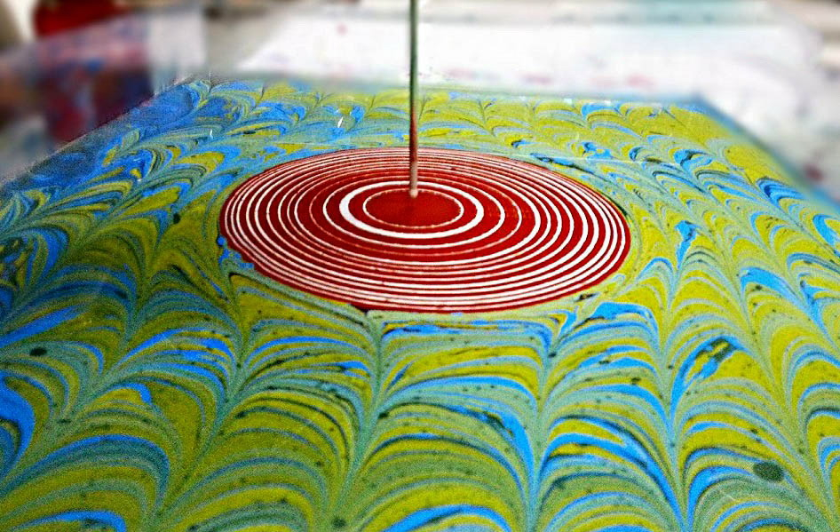
МРАМОРИРОВАНИЕ
КРУГИ НА ВОДЕ

Slide 8
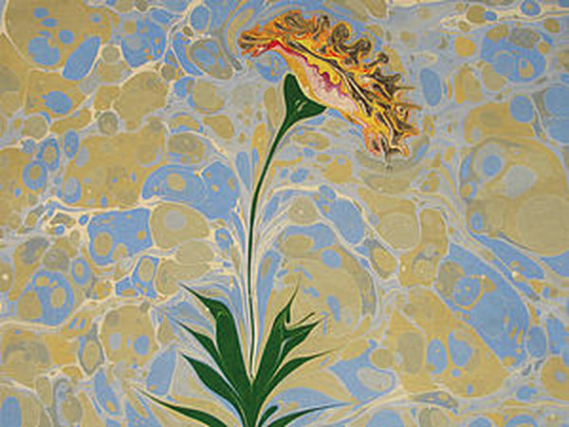
XI век ЭБРУ

Slide 9
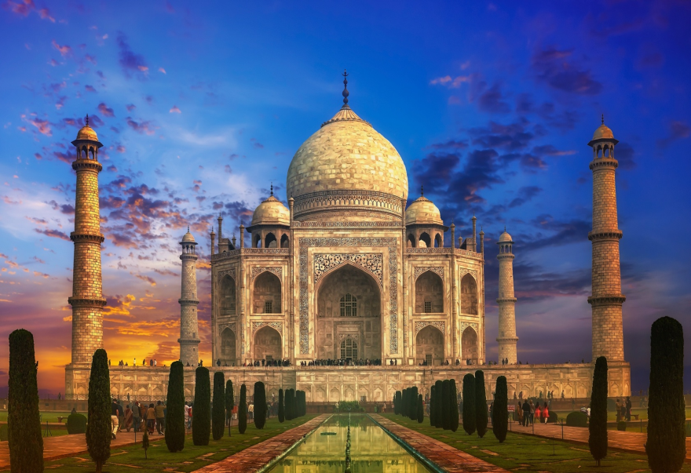
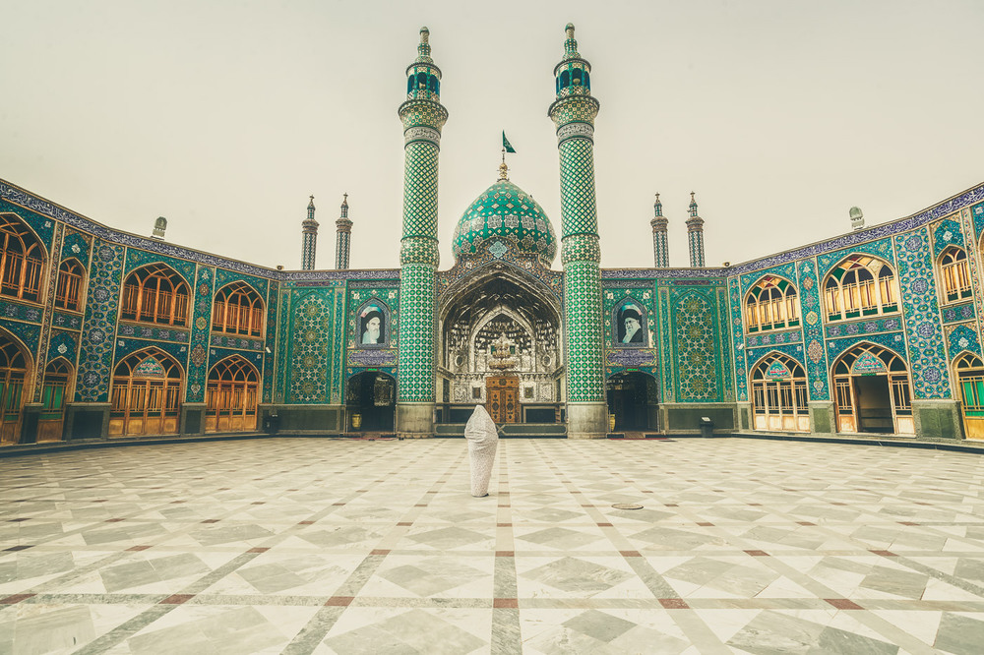
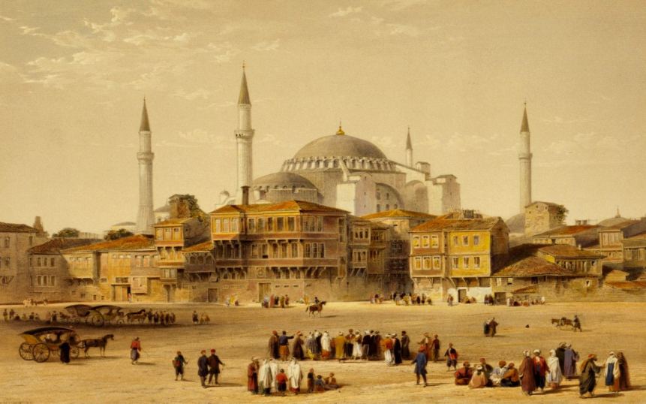
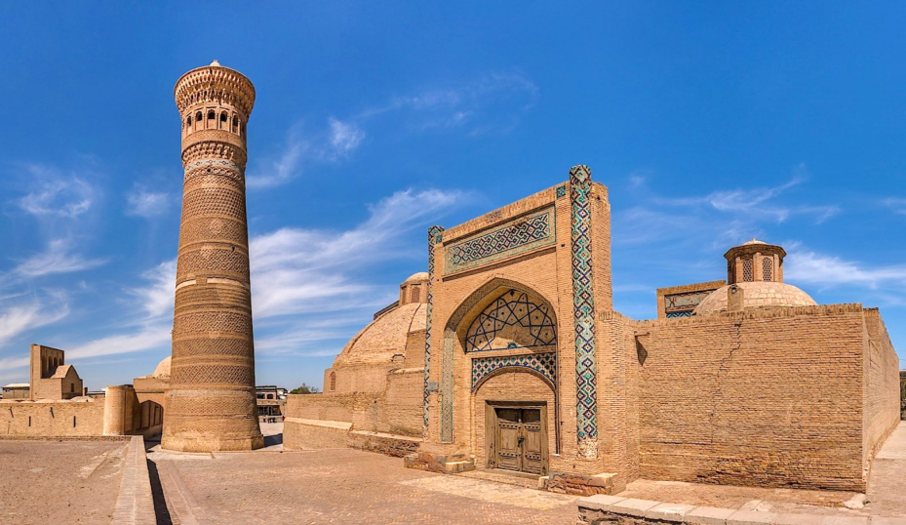
ИСТОРИЯ ПОЯВЛЕНИЯ ЭБРУ
ИНДИЯ
ИРАН
ОСМАНСКАЯ ИМПЕРИЯ
БУХАРА

Slide 10
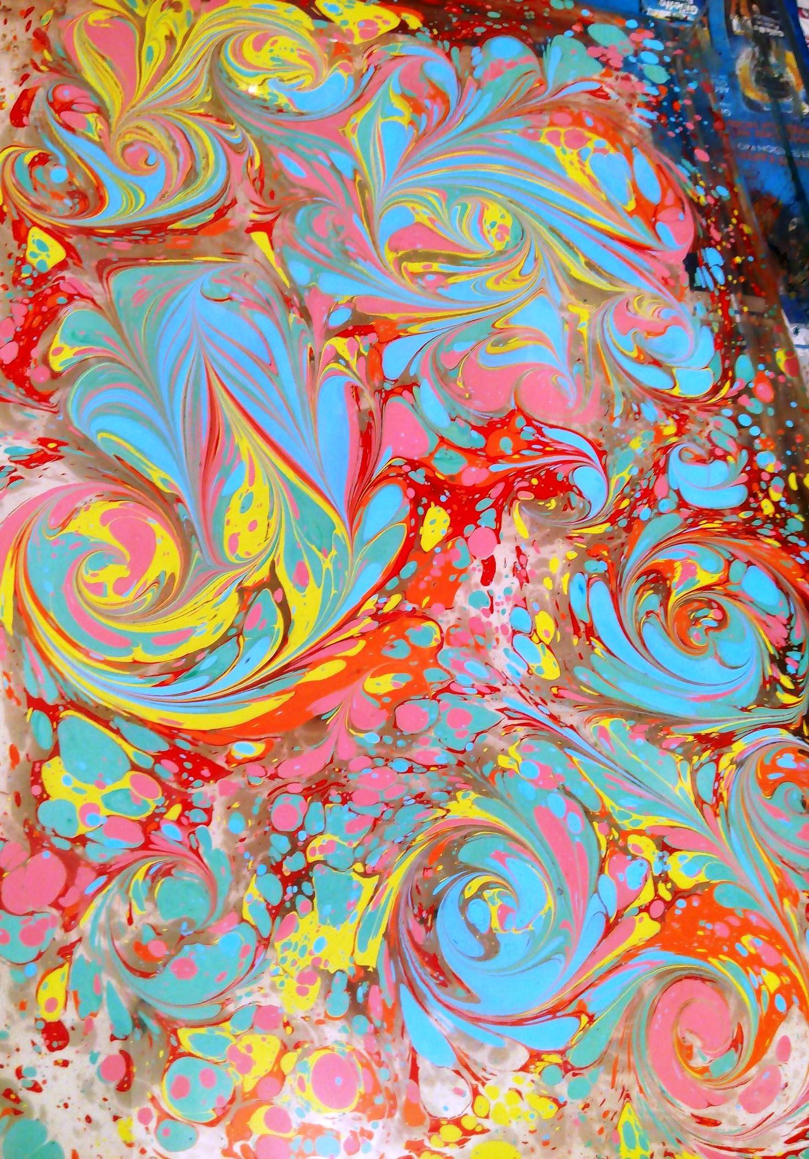
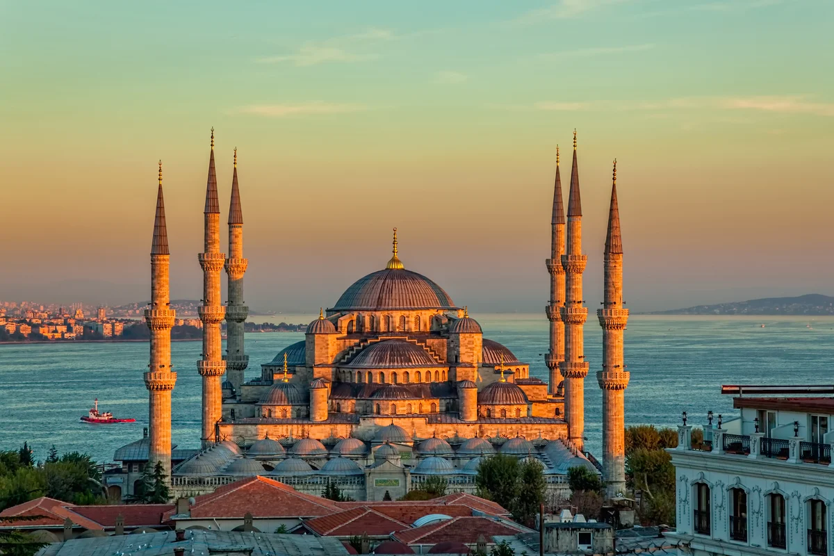
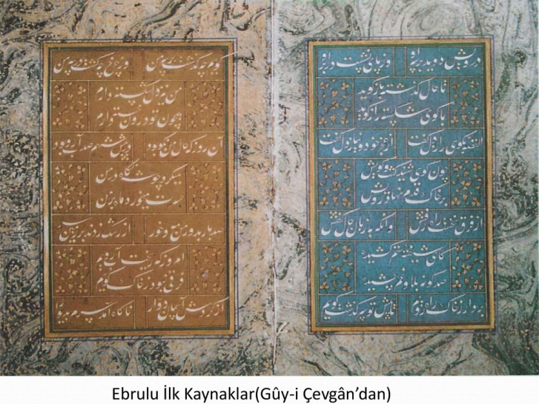
ТУРЦИЯ

Slide 11
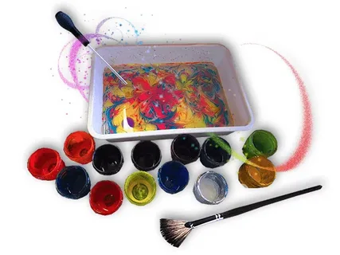
МАТЕРИАЛЫ

Slide 12
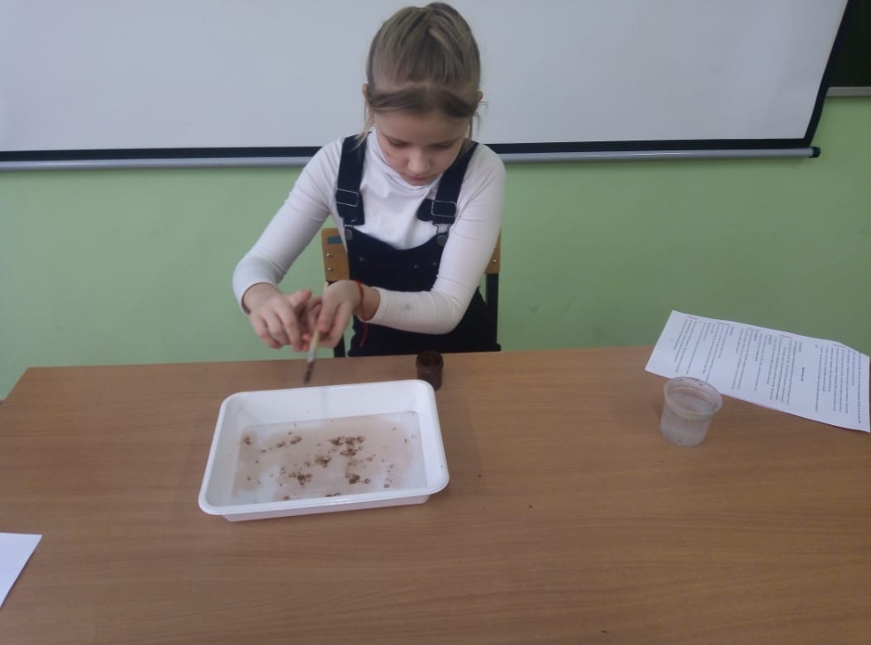
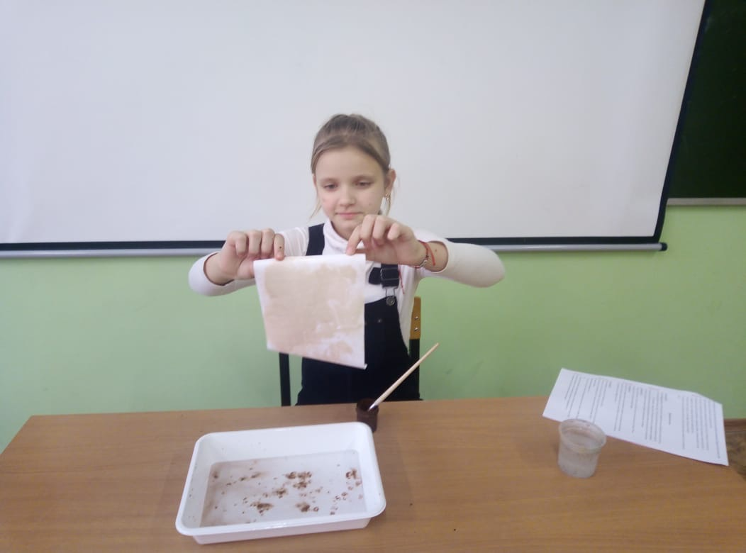
ЭКСПЕРИМЕНТ 1 рисование на простой воде

Slide 13
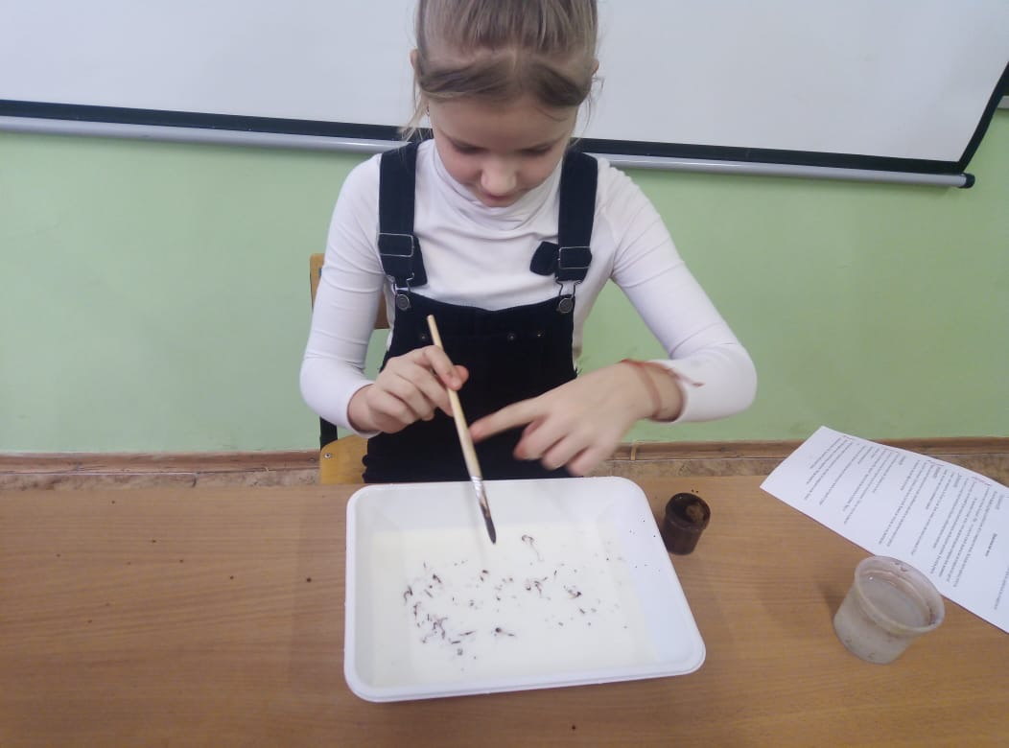
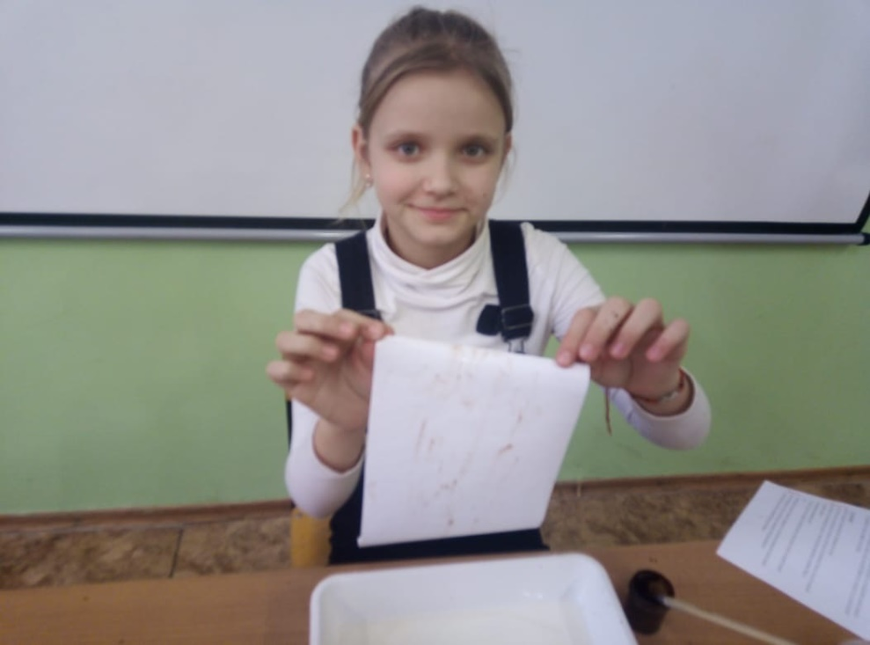
ЭКСПЕРИМЕНТ 2 рисование на сливках

Slide 14
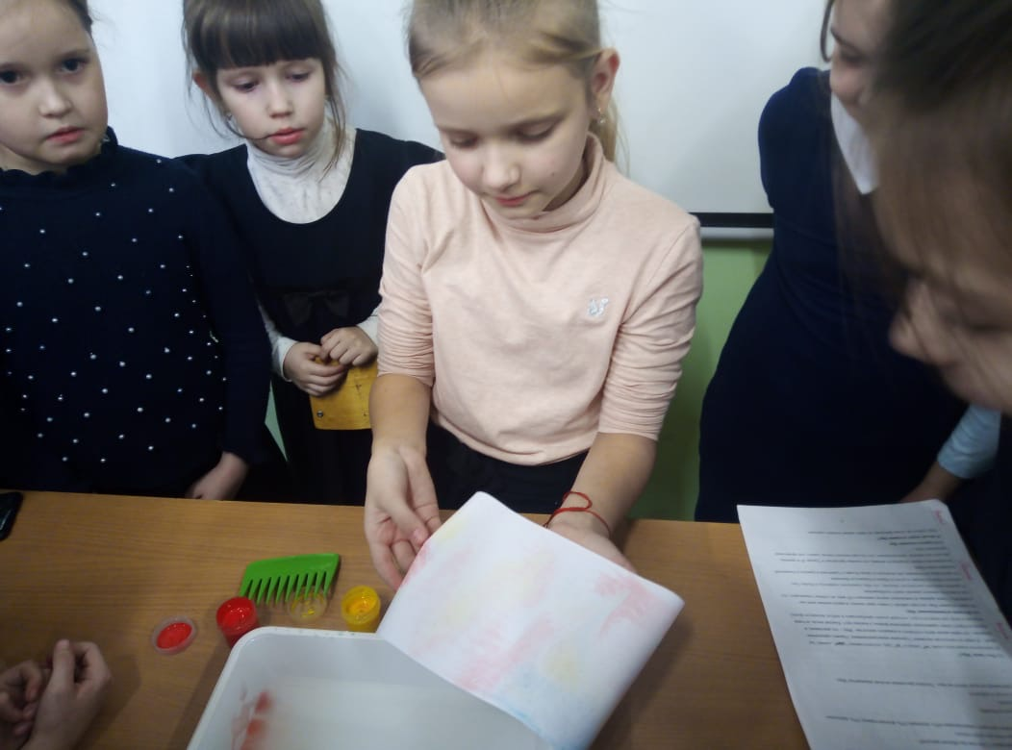
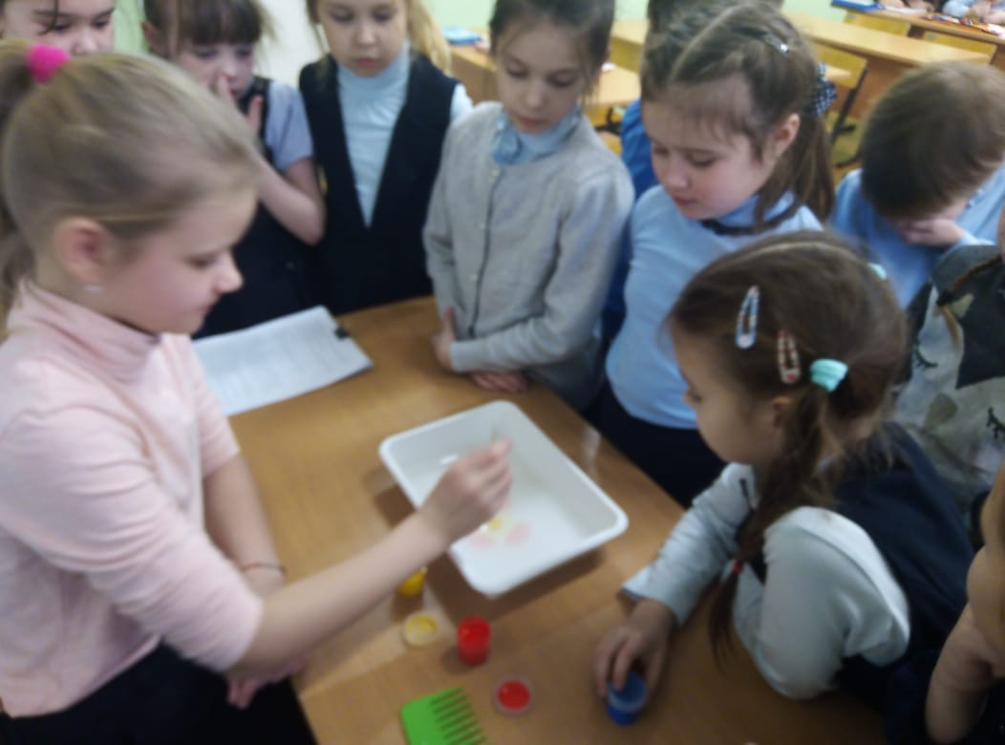
ЭКСПЕРИМЕНТ 3 рисование на киселе

Slide 15
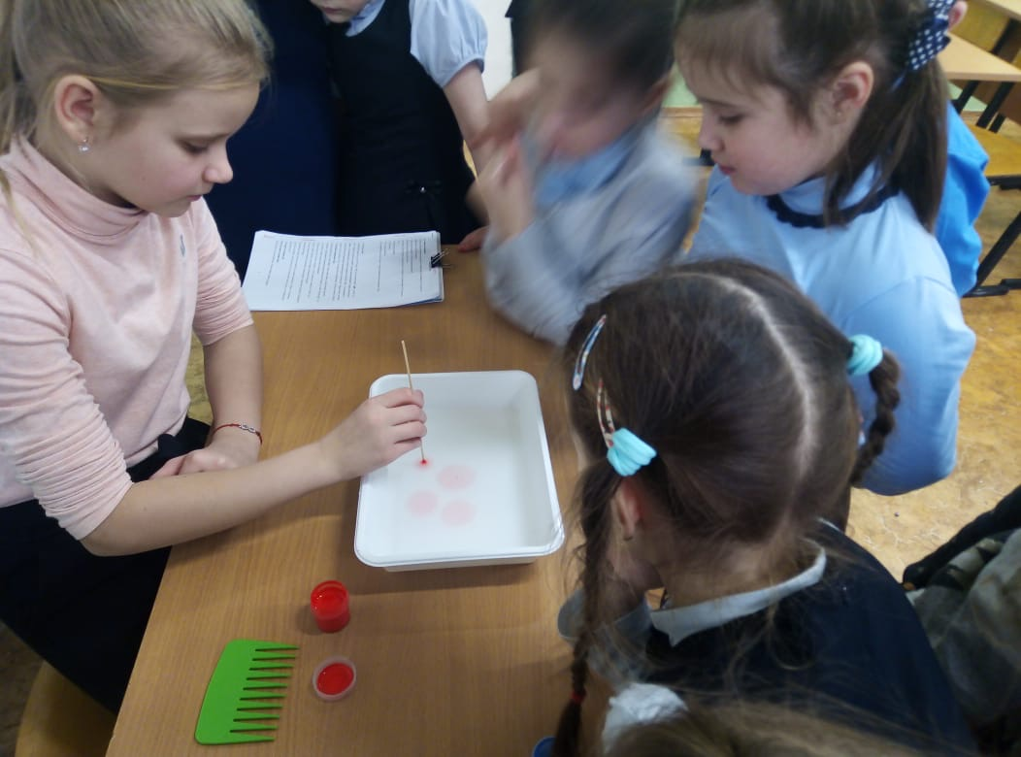
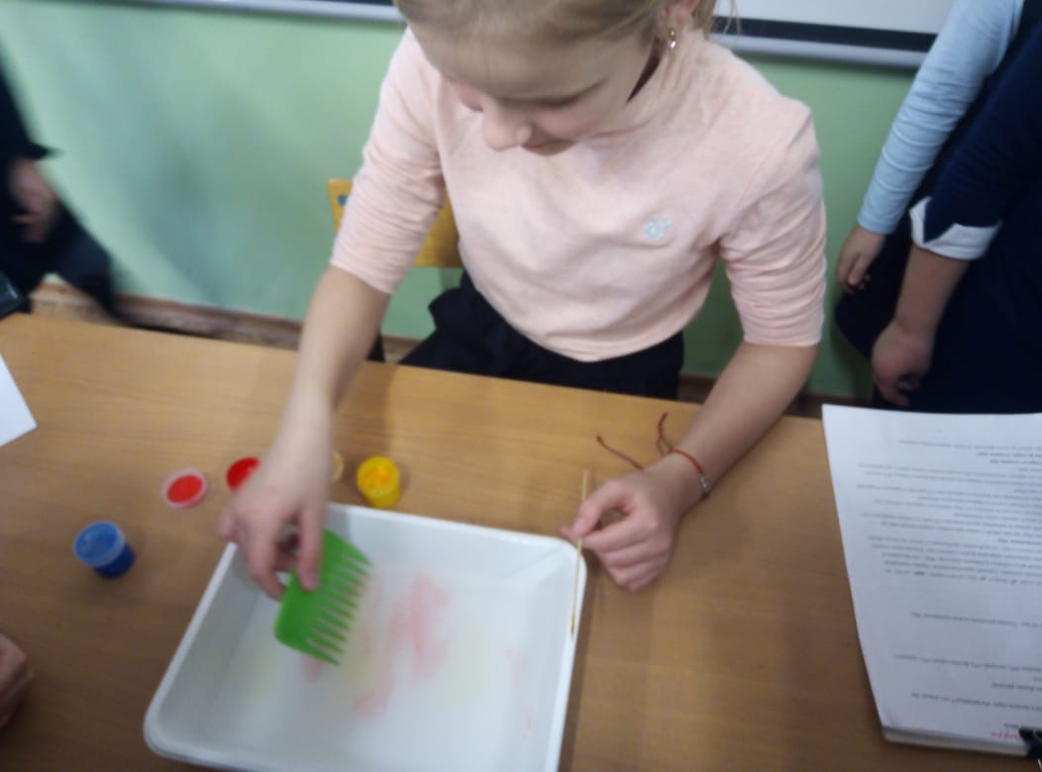
ЭКСПЕРИМЕНТ 4 рисование на клеевой основе

Slide 16
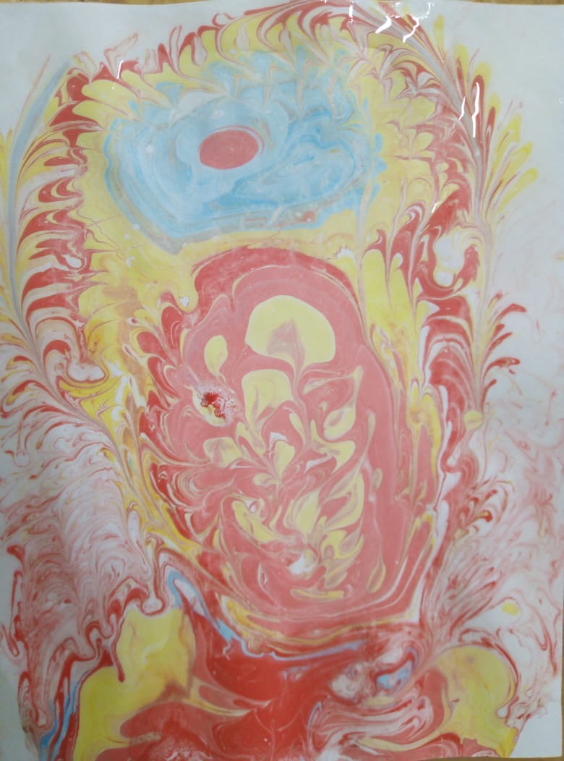
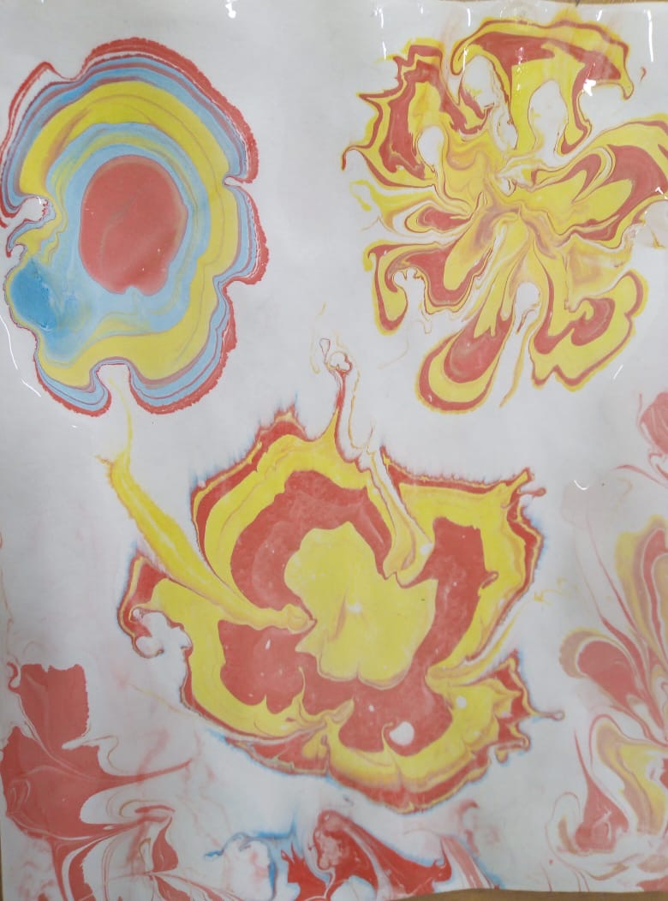
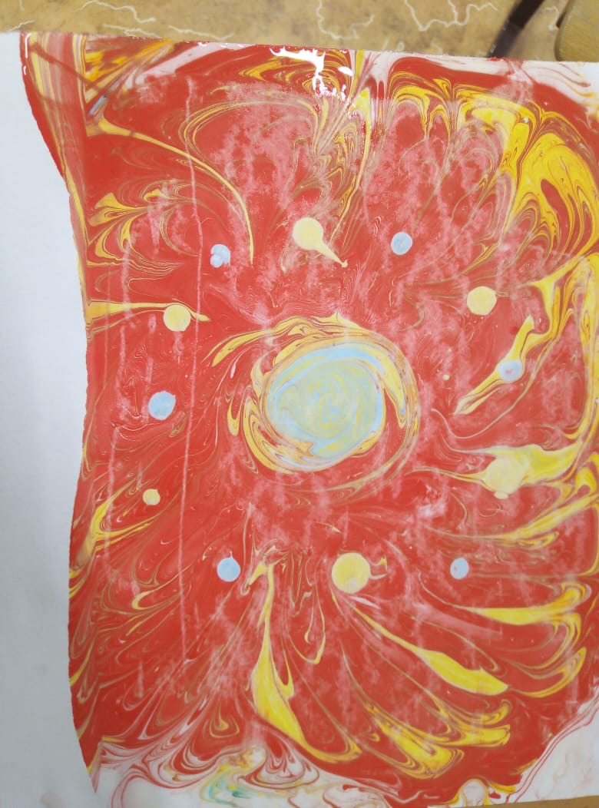
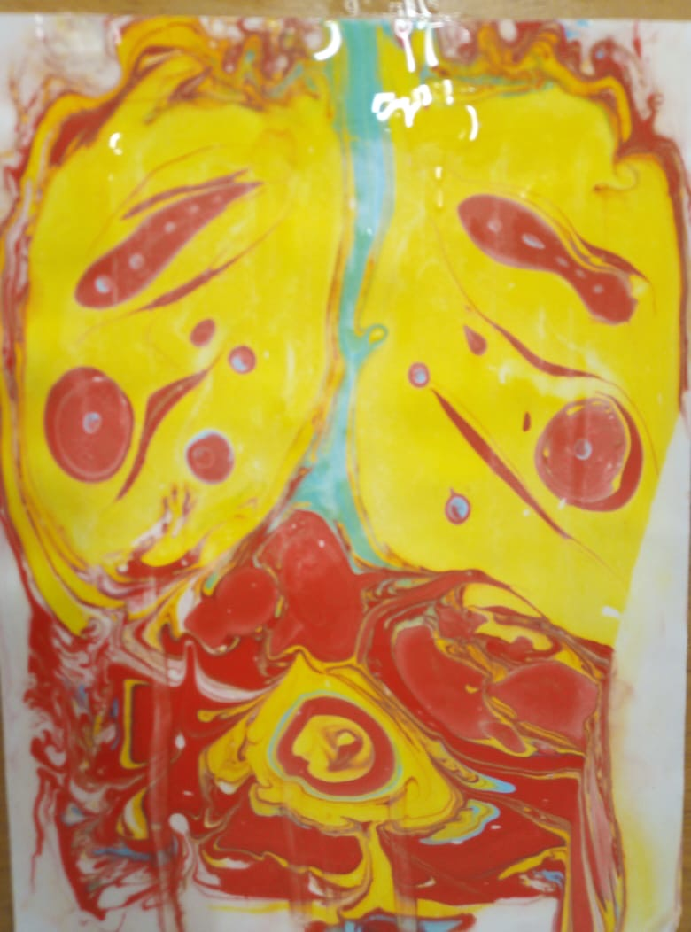
ГАЛЕРЕЯ МОИХ РАБОТ

Slide 17
